Slide 5
Это линейная программа
нет условия

Slide 6
Условие
БЛОК УПРАВЛЕНИЯ, СЕНСОРЫ, ОПЕРАТОРЫ

Slide 7
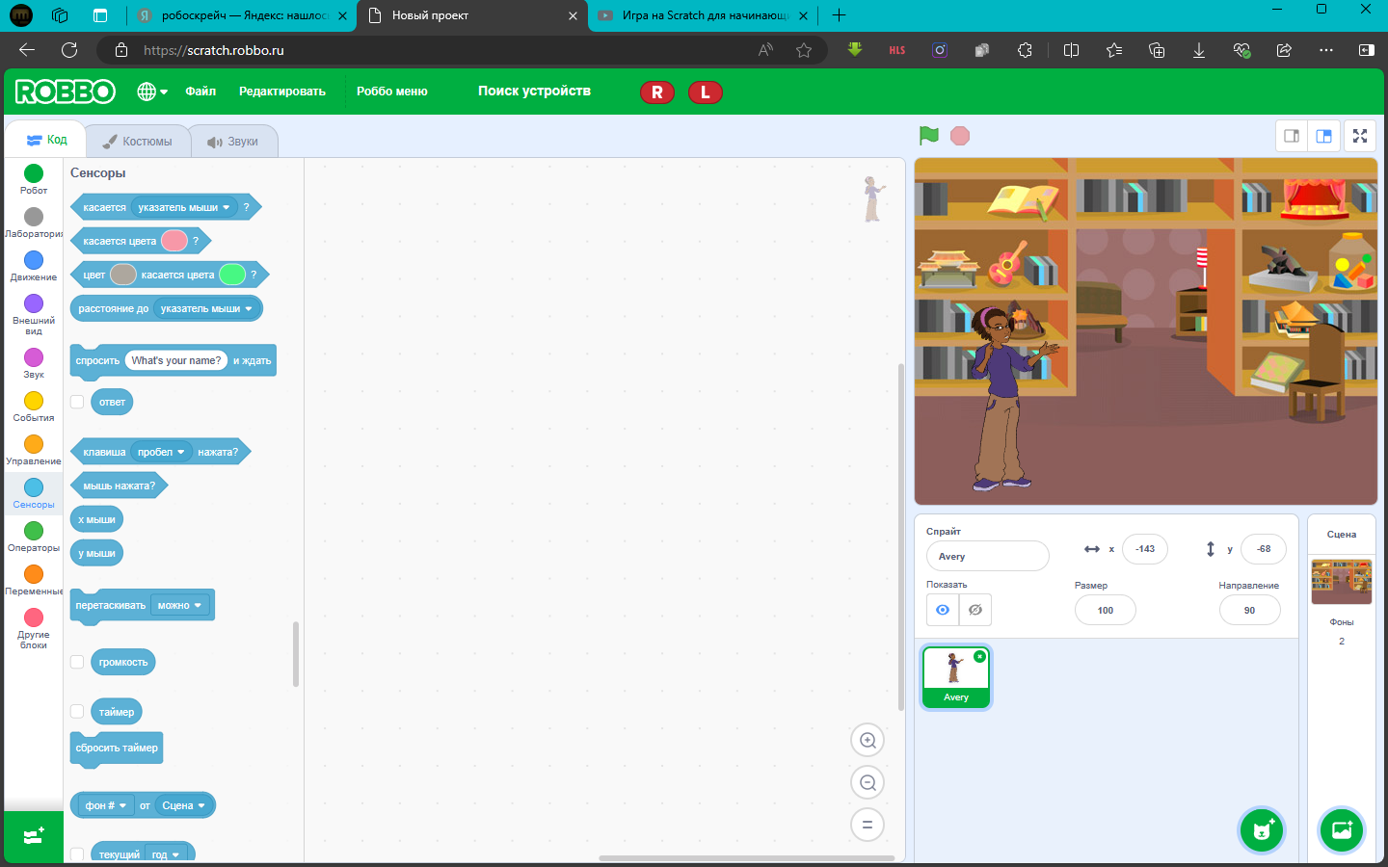
Сенсоры

Slide 8
Сенсоры

Slide 9
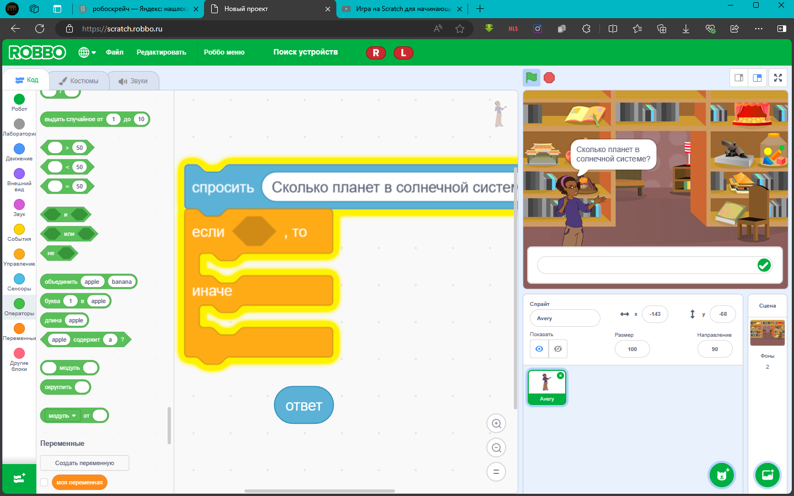
Управление

Slide 10
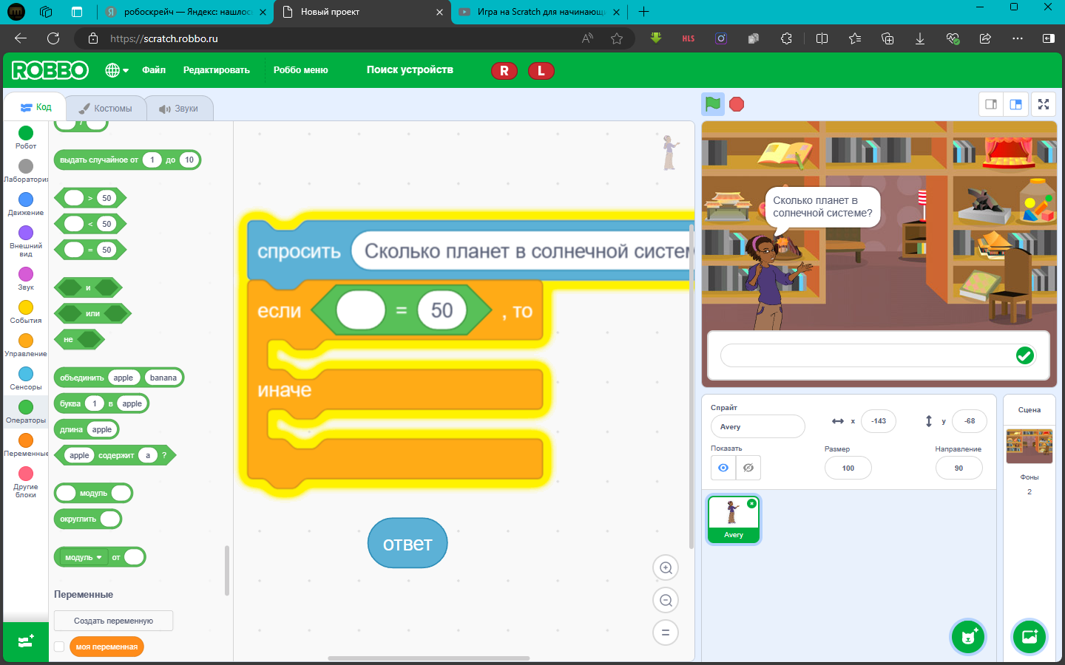
Операторы

Slide 11
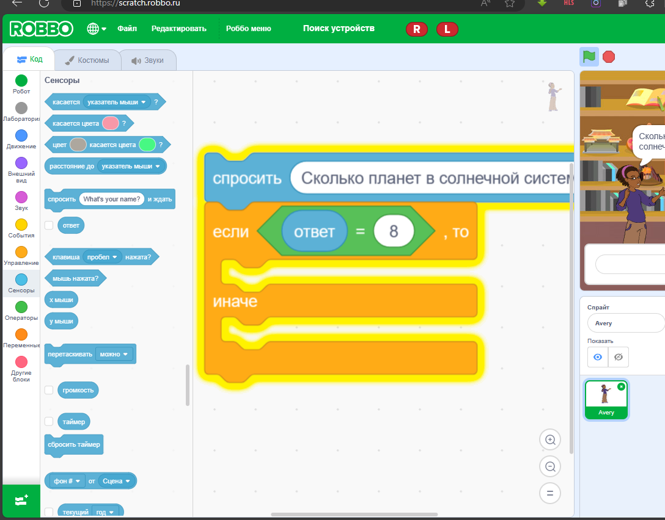

Slide 12
Внешний вид

Slide 13
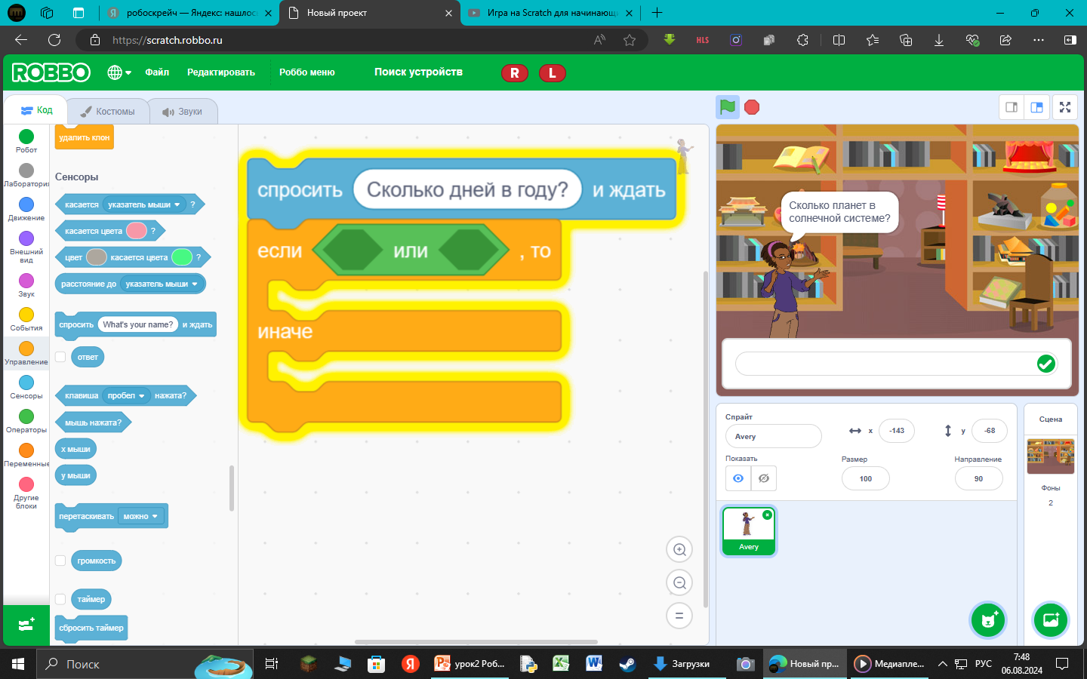
Сенсоры, управление, операторы

Slide 14
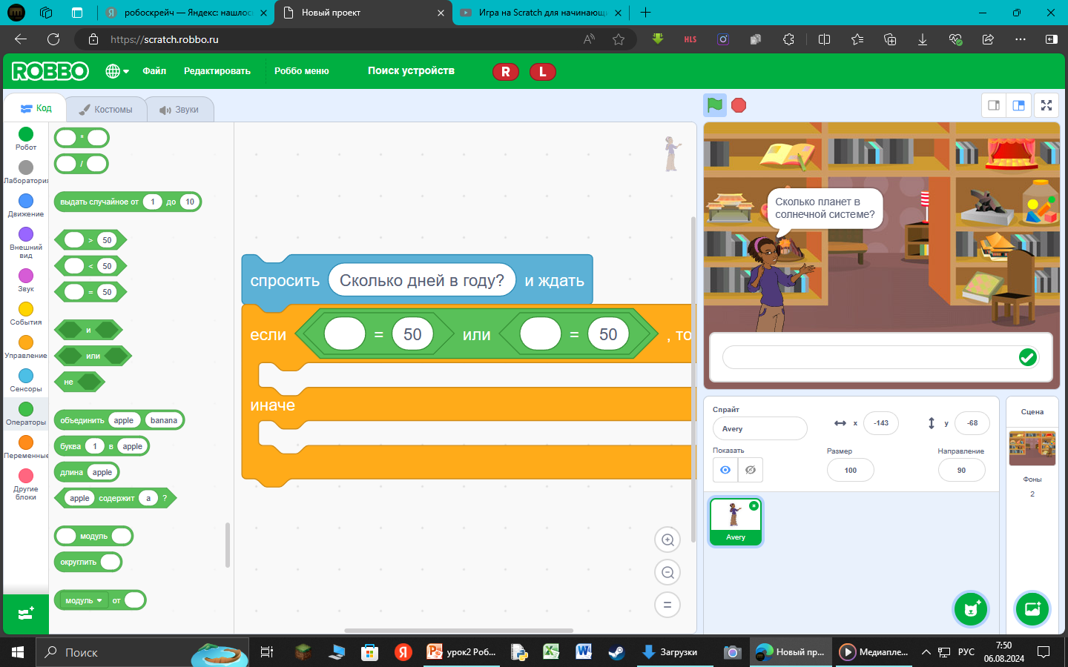
операторы

Slide 15
сенсоры

Slide 16
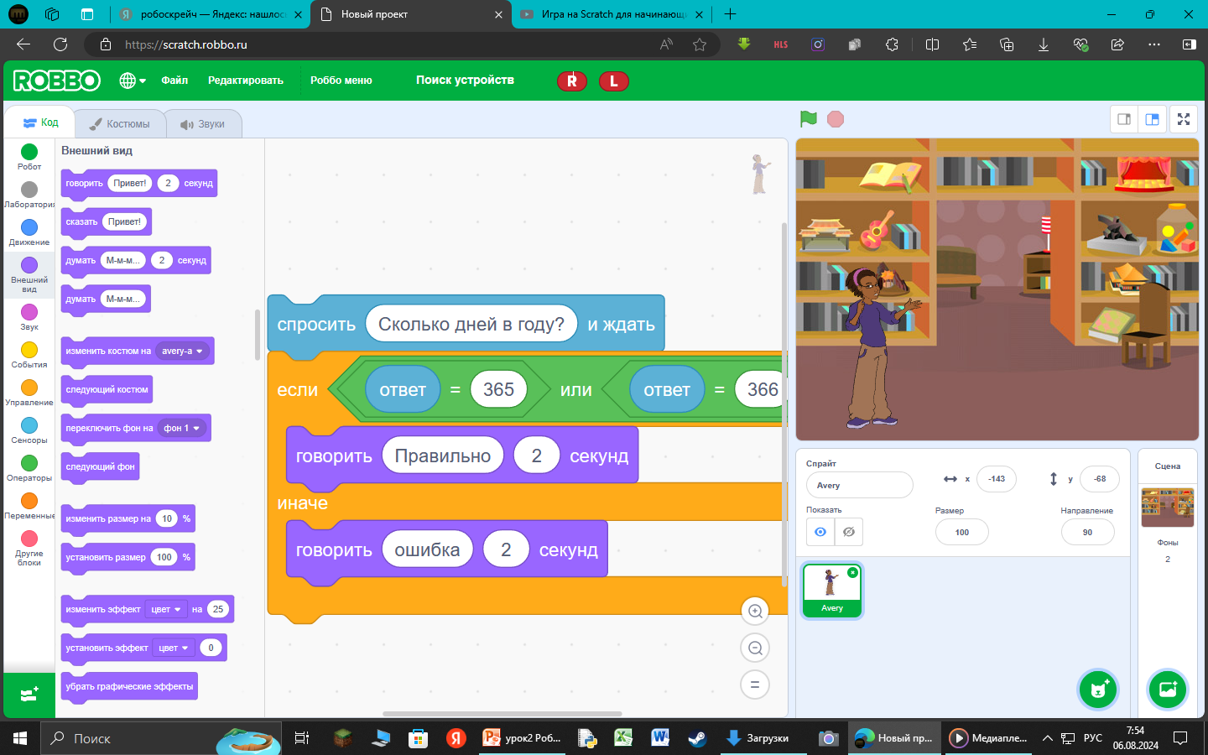

Slide 17
Загрузить любой фон

Slide 18
Вопрос к картинкам

Slide 20
Переменные- создать переменную

